Slide 1
חיישנים

Slide 2
תוכן עניינים
חזרה ותזכורת
מבוא לחיישנים
מוטיבציה – למה צריך חיישנים
בקרה בחוג פתוח /סגור
חיישנים דיגיטליים / אנלוגיים
חיישן אור דיגיטלי
בניית דגם מייבש ידיים
סדר וניקיון

Slide 3
חזרה ותזכורת
רובוטיקה
בקר TXT
RoboPRO

Slide 4
מבוא לחיישנים
חישה
אינפורמציה על הסביבה
תכנון
פעולה
ביצוע פעולה על הסביבה
מה הופך מערכת למערכת מכטרונית? (למערכת עצמאית?)
ניתן כמובן ליצור מערכות עצמאיות שיעבדו ללא חיישנים, המבצעות פעולות קבועות וידועות מראש שאינן תלויות באיסוף מידע מן הסביבה – למשל רובוט שנוסע במסלול הידוע מראש (מרחק קבוע, פניות מתוכננות מראש).

Slide 5
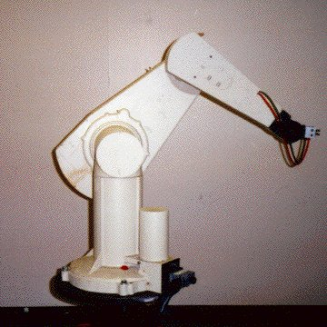
מבוא - למה צריך חיישנים
מהי הזווית של הזרוע שלי?
מידע מתוך המערכת
Notes:
חיישן שבודק באופן קבוע מה זווית זרוע הרובוט מאפשר תכנות גמיש וקבלת החלטות בזמן אמת בהתאם לזוית הזרוע הנוכחית. כך ניתן לקבוע מתי ייעצרו תנועות פתיחת וסגירת הזרוע בהתאם לנדרש ממנה.

Slide 6

מבוא - למה צריך חיישנים
התמצאות ביחס לסביבה
Notes:
כדי לצאת מהמבוך הרובוט צריך לחוש את סביבתו ולהבין היכן הוא נמצא ביחס אליה, כדי לקבל החלטה לאן להתקדם בכל רגע נתון.

Slide 7
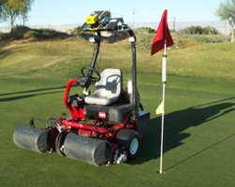


מבוא - למה צריך חיישנים
זיהוי מכשולים
Notes:
הרובוט אמור לחוש את סביבתו ולזהות מכשולים בדרכו. בתכנות הרובוט נתכנן עקיפת מכשולים בזמן בדיקה רציפה של המרחק שלנו מהם.

Slide 8
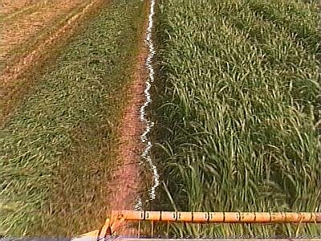
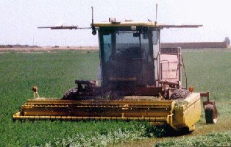
מבוא - למה צריך חיישנים
משימות ייחודיות: היכן קו הגבול של התבואה?
קציר אוטומאטי
Notes:
ניתן לתכנן משימות ייחודיות לרובוטים המתבססים על חישת סביבתם, וכך נוכל למשל לתכנת את הרובוט הקוצר לעבוד רק על תבואה שלא נקצרה בזכות זיהוי אוטומטי של קו הגבול בינה לבין תבואה שכבר נקצרה.

Slide 9
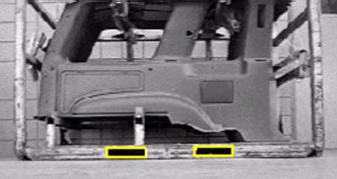
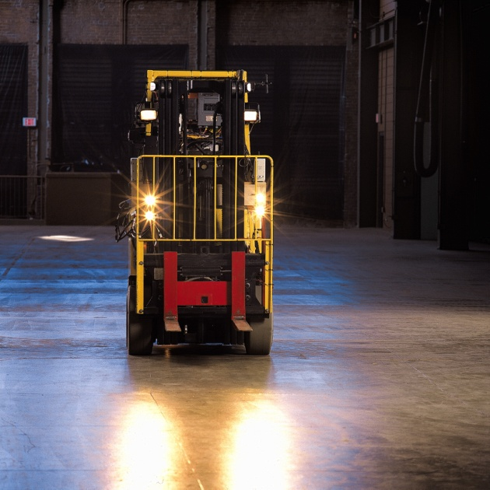
מבוא - למה צריך חיישנים
היכן פתחי ההעמסה לזרועות המלגזה?
שינוע סחורה אוטונומי
Notes:
זיהוי אוטומטי של פתחי ההעמסה יאפשר מיכון ואוטומציה של תהליך שינוע סחורה, כך שהרובוט יזהה אוטומטית את הפתחים ויוכל להעמיס ולפרוק סחורה ללא צורך במגע יד אדם.

Slide 10
בקרה בחוג פתוח / סגור
בקרה בחוג פתוח
המערכת מבוקרת ללא חיישנים
יש להגדיר מראש את צורת פעולת המערכת
לא מתמודדת בצורה יעילה עם הפרעות
Notes:
מערכות רבות מבוקרות ללא חיישנים – לדוגמה מערכות השקיה אוטומטיות,
רמזורים המבקרים את התנועה בהתאם לתכנית קבועה מראש, וכו'. יש להגדיר מראש עוצמת הפעלה ומשך הפעלה לכל רכיב, ולקוות שאין הפרעות כדי שהמערכת תפעל כפי שרצינו.
כאשר צפויות הפרעות (למשל השקיה בתנאים משתנים של טמפרטורה ועונות) , עומס תנועה משתנה בגלל אירועים חריגים, מכשולים שונים שלפתע הגיעו למסלולו של העיוור), מתעורר הצורך בחיישנים כדי ליצור בקרה יעילה.

Slide 11
בקרה בחוג פתוח / סגור
בקרה בחוג סגור
במערכת הבקרה יש משוב המגיע מחיישנים במערכת
החיישנים מעבירים מדידות לבקר והבקר מעביר הוראות הפעלה בהתאם למידע
ערך רצוי
שגיאה
ערך מצוי נמדד
רכיבי תיקון
משוב
חיישן
Notes:
מערכות רבות מבוקרות ללא חיישנים – לדוגמה מערכות השקיה אוטומטיות,
רמזורים המבקרים את התנועה בהתאם לתכנית קבועה מראש, וכו'. יש להגדיר מראש עוצמת הפעלה ומשך הפעלה לכל רכיב, ולקוות שאין הפרעות כדי שהמערכת תפעל כפי שרצינו.
כאשר צפויות הפרעות (למשל השקיה בתנאים משתנים של טמפרטורה ועונות) , עומס תנועה משתנה בגלל אירועים חריגים, מכשולים שונים שלפתע הגיעו למסלולו של העיוור), מתעורר הצורך בחיישנים כדי ליצור בקרה יעילה.

Slide 12
מבוא – סיכום תפקידי החיישנים
החיישנים הם הרכיבים המשמשים כ"חושים" של הרובוטים.
מאפשרים לבקר לקבל מידע על סביבת הרובוט
אוספים מידע באופן רצוף מהסביבה ומעבירים אותו לבקר
Notes:
כדי להגיב לתנאי סביבה משתנים (לדוגמא – התקרבות למכשול, הגעת גוף ליעדו, שינויי טמפרטורה, שינוי בצבעי הסביבה בה נמצא הרובוט) למערכת הבקרה חייבים להיות "חושים".

Slide 13
מבוא – סיכום תפקידי החיישנים
החיישנים הם הרכיבים המשמשים כ"חושים" של הרובוטים.
מאפשרים לבקר לקבל מידע על סביבת הרובוט
אוספים מידע באופן רצוף מהסביבה ומעבירים אותו לבקר
Notes:
כדי להגיב לתנאי סביבה משתנים (לדוגמא – התקרבות למכשול, הגעת גוף ליעדו, שינויי טמפרטורה, שינוי בצבעי הסביבה בה נמצא הרובוט) למערכת הבקרה חייבים להיות "חושים".

Slide 14
חיישנים דיגיטליים / אנלוגיים
חיישנים דיגיטליים
חיישנים המסוגלים לזהות שני מצבים
מחזירים ערך 0 / 1 לבקר
חיישנים דיגיטליים:
חיישן מגע
חיישן אור
חיישן מגנטיות
חיישן מסלול אינפרה-אדום
Notes:
חיישנים דיגיטליים מסוגלים לזהות שני מצבים שונים ולהחזיר 0 או 1 בהתאם למצב הנוכחי.
חיישן מגע מזהה מצבים בהם הכפתור שלו לחוץ / לא לחוץ.
חיישן אור מזהה מצבים בהם הוא מואר / לא מואר.
חיישן מגנטיות מזהה מצבים בהם הוא יש שדה מגנטי קרוב / אין שדה מגנטי קרוב.
חיישן המסלול מזהה מצבים בהם הוא נמצא מול איזור בהיר (לבן) / כהה (שחור) . חיישן המסלול הוא היחידי שמחזיר 2 נתונים דיגיטליים מ-2 ה"עיניים" שלו – ימין ושמאל. הסיבה לכך היא לאפשר מימוש אלגוריתם זיהוי מסלול בו יוכל הבקר לזהות איזו מהעיניים שינתה את מצבה מכהה לבהיר (ירדה מהמסלול השחור) וכך ידע לאיזה כיוון נדרש לתקן את תנועת הרובוט כדי שיישאר על המסלול.
נקודה לדיון בכיתה: אלו אלגוריתמים למשל ניתן לממש עם החיישנים השונים?

Slide 15
חיישן אור דיגיטלי
מחזיר 1 אם הוא מואר, ו-0 אם אינו מואר
מחסום אור
מרכיבים ברובוט חיישן אור דיגיטלי הממוקם מול נורה דלוקה
החיישן יזהה הפרעות באור המוקרן עליו
מאפשר לבקר להגיב בזמן אמת לחציית מחסום האור
Notes:
אם ייחצה מחסום האור החיישן ישנה את מצבו מ-1 ל-0, ובבדיקה רצופה בתכנית (לולאה) הבקר יוכל להגיב בזמן אמת ברגע שהשינוי קורה.

Slide 16
בואו נבנה רובוט!
בניית דגם מייבש ידיים
חוברת ההוראות שבערכה
עמוד 12
תכנות הרובוט בסביבת RoboPRO
Notes:
תוכניות הדוגמא לדגם נמצאות ב
"C:\Program Files (x86)\ROBOPro\Sample Programs\ROBOTICS TXT Discovery Set\Hand_dryer_1.rpp"
"C:\Program Files (x86)\ROBOPro\Sample Programs\ROBOTICS TXT Discovery Set\Hand_dryer_2.rpp"

Slide 17
סדר וניקיון
סידור ציוד ועמדת העבודה
מכבים את הרובוט
מפרקים את הבטריה
שמים את הבטריה בטעינה
מחזירים את הרובוט לערכה
מחזירים את הערכה לארון

